Slide 1
02-YAML metadata
梁昊

Slide 2
Table of Contents
YAML是什么？
YAML语法
R Markdown的YAML metadata
YAML常用设定
ymlthis package
课后作业

Slide 3
YAML是什么？

Slide 4
YAML Ain’t Markup Language
YAML 的全称是“YAML Ain’t Markup Language”
YAML 是专门用来写配置文件的语言，简洁、强大，可以和JSON数据进行转换
YAML 语言（发音 /ˈjæməl/）的设计目标，就是方便人类读写。它实质上是一种通用的数据串行化格式，几乎支持所有的主流编程语言
YAML 同样作为Rmd文档的metadata用来控制整个R Markdown 文件的配置，如输出格式/版权信息/日期/目录等

Slide 5
YAML语法

Slide 6
语法及注意事项
大小写敏感，在R一般都是小写
使用缩进表示层级关系
缩进时不允许使用Tab键，只允许使用空格。
缩进的空格数目不重要，只要相同层级的元素左侧对齐即可
键和值之间有空格（key: value）
布尔值在YAML : true/false, yes/no, and on/off 和 TRUE/FALSE 等同（R）
toc: true
toc: yes
toc: on

Slide 7
数据结构
对象：键值对的集合（key: value），又称为映射（mapping）/ 哈希（hashes），如
toc: yes
数组：一组按次序排列的值，又称为序列（sequence） / 列表（list），如
author: - "梁昊" - "小咖" #或者 author: ["梁昊","小咖"]

Slide 8
数据结构
组合（即以上两种的混合），如
author: - "梁昊" - "小咖" powerpoint_presentation: toc: yes toc_depth: 1
http://www.ruanyifeng.com/blog/2016/07/yaml.html

Slide 9
R Markdown的YAML metadata

Slide 10
YAML头部包裹
YAML metadata (header)被包裹在---中，放在Rmd文档的头部
--- title: "02-YAML metadata" author: "小咖" output: output: html_document toc: yes #显示目录 toc_depth: 1 #显示目录级别 ---

Slide 11
YAML常用设定

Slide 12
题目、作者、日期
title: "02-YAML metadata" author: "梁昊" date: "13 四月, 2021" # 配合rticles等包还可加入作者单位和通讯作者标注 author: - name: Hao Liang affiliation: Hunan University of Chinese Medicine corresponding : yes email: "my@email.com"

Slide 13
output
output主要对输出格式、目录、大纲级别、风格等进行设定
output: powerpoint_presentation: #输出ppt reference_doc: ../00.Introduction/template.pptx #输出模板 toc: yes #显示目录 toc_depth: 1 #目录级别 number_sections: no #目录是否标号 slide_level: 2 #标题级别
不同的输出格式参数不同，详见
https://rmarkdown.rstudio.com/formats.html

Slide 14
ymlthis package

Slide 15
ymlthis 包简介
如果大家觉得YAML的设置实在太麻烦，也有简单的方法，那就是用ymlthis
ymlthis是专门为写R Markdown的YAML header而开发的包
借助ymlthis的图形化插件可以进行基本的YAML设置
install.packages('ymlthis')

Slide 16
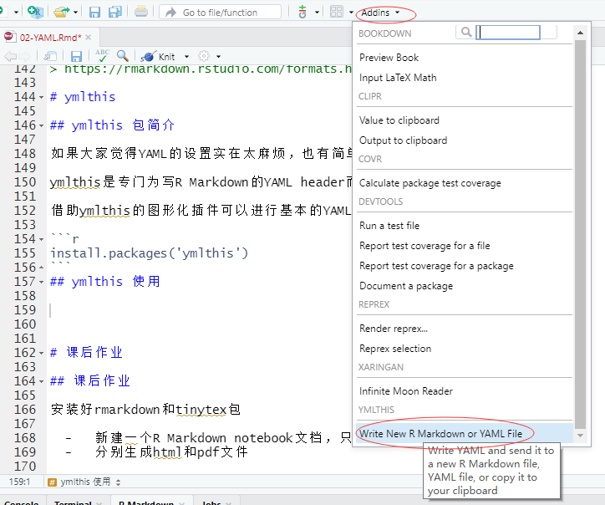
ymlthis addin调出
使用ymlthis插件

Slide 17
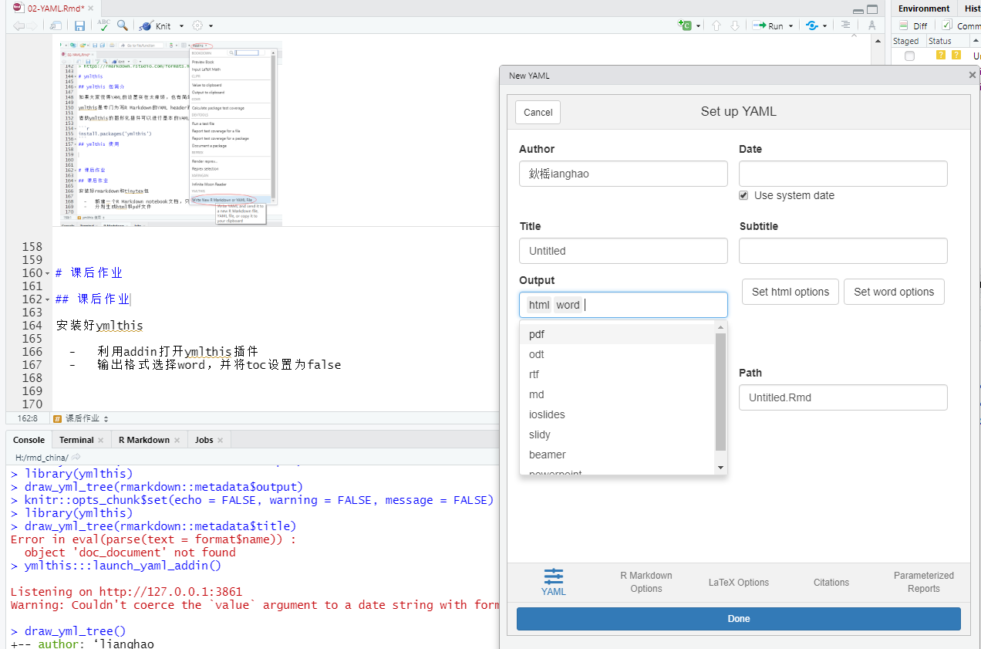
ymlthis addin设置YAMLheader
使用ymlthis插件

Slide 18
课后作业

Slide 19
课后作业
安装好ymlthis
利用addin打开ymlthis插件
输出格式选择word，并将toc设置为false

